Slide 1
Beautified Is Not Forged
Separating Beautification from Face Forgery
Progress report · 30 September 2026 (revised 1 October)
林沁瑩 陳柏融 游宸山
Notes:
大家好，今天報告我們專題目前的進度。題目是想解決：現在大部分的人臉照片都修過圖，我們要讓偵測器分得出「real」、「filter」和「fake」這三種。

Slide 2
[Summary]
Where we are, in one slide
-0.6 pp
0.1%
91%
extra deepfakes let through
because of beautification
commercially retouched faces
called fake (unseen service)
of detections removed by restoring
the region our model names
SBI +21.8 Effort +11.0 Forensics Adapter +15.3
published detectors: 9.5–14.8% at 5% FPR
ceiling (true edit region): 92%
Forgery detection: level with the two 2025 CLIP detectors (Celeb-DF-v2 0.954, DFD 0.983 video AUC) and clearly above SBI.
Explanation: one output per image with the label, the edit operations, the edited facial part and a sentence.
Open: separating lightly retouched faces from their originals on an unseen service reaches 70% (target 75%).
Notes:
先講結論。第一，圖片套上濾鏡之後不會讓我們的模型漏抓 deepfake圖片：扣掉影片重新壓縮的影響後，我們只差 -0.6 個百分點。比較的對象有兩種。第一種是 SBI，CVPR 2022 的方法：是目前 deepfake 偵測最常被拿來比較的基準方法。第二種是 CLIP 是 OpenAI 用大量圖片和文字訓練的大型模型，2025 年最新的偵測方法 。美顏讓 SBI 多漏抓 21.8 個百分點，連兩個 CLIP 方法 Effort 和 Forensics Adapter 也多了 11 和 15。第二，商用美顏app修過的照片，我們只把 0.1% 誤判成 fake，目前已發表的方法是 9.5% 到 14.8%。第三，模型指出的可疑區域是真的有用的：把那塊還原成原圖，91% 的fake 判定會消失。偵測能力本身跟 CLIP 方法打平，明顯贏 SBI。還沒解決的是：對外部修圖 dataset，分辨「修過」跟「沒修過」目前只有 70%，我們自己訂的目標是 75%。

Slide 3
Agenda
01
Problem why it matters, and why a real / fake detector fails on beautified faces
02
Definitions real, filter and fake, decided by what an edit changes
03
Method supervision from paired originals
04
Results training / validation / test accuracy, forgery detection, commercial retouching
05
Explanation what the system says, and how far it can be trusted
06
Status & next steps targets met and missed, next two weeks
Notes:
接下來依序講：為什麼這個問題重要、real／filter／fake 三類的定義、我們的方法、結果（先補上 train、val、test 的成績），解釋性，最後是目前狀態和接下來兩週要做的事。

Slide 4
[Problem]
Why it matters: both errors of a binary detector have a cost
Forgery detectors are used for content moderation, remote identity checks and fact-checking.
False accusation a genuine face called fake
Evasion a beauty filter hides a deepfake
≥ 14.5%
+11 to +22 pp
of beautified genuine faces called fake by every one of 13 detectors, once at most 5% of beautified deepfakes may pass (FF++)
more deepfakes pass after app beautification (Celeb-DF-B, re-encoding effect removed)
Unseen commercial retouching: 36–63% of strongly smoothed genuine faces called fake (11 FF++ detectors, 5% FPR)
SBI +21.8 Forensics Adapter +15.3 Effort +11.0
Retouching is common on social media, photo-sharing sites and even identification cards (Bharati et al., IEEE TIFS 2016).
Both errors come from the two-label space: a threshold only trades one for the other, so we add a third label.
Notes:
先講為什麼這個問題重要。偵測器會用在內容審核、遠端身分驗證、事實查核這些地方，判錯是有代價的。第一種代價是冤枉人，把美顏過的真人判成 fake：在 FF++ 上，如果要把美顏 deepfake 的漏抓壓在 5% 以內，13 個已發表的偵測器每一個都會把至少 14.5% 美顏過的真人判成 fake；換成沒看過的商用修圖，重度磨皮的真人照片有 36% 到 63% 被判成 fake。第二種代價是被利用：同一批 deepfake 加上美顏，扣掉重新壓縮的影響後，SBI 多漏抓 21.8 個百分點，2025 年的兩個 CLIP 方法也多漏 11 到 15。而修圖本身非常普遍，Bharati 等人在 TIFS 2016 就指出，修圖在社群媒體、照片分享網站，甚至證件照上都很常見。這兩種錯都來自只有 real 和 fake 兩個答案，調門檻只能在兩種錯之間交換，所以我們加第三類。

Slide 5
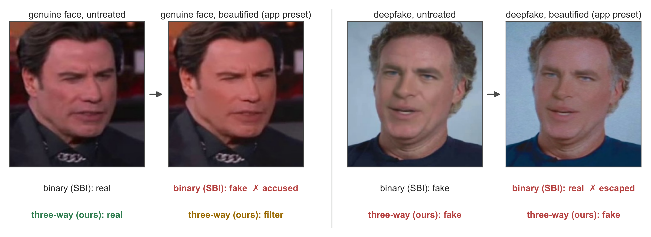
[Problem]
Binary detectors must accuse beautified faces or miss deepfakes
Beautification changes how a face looks, not who is shown or what they do: it needs its own label, filter.
Notes:
先看問題。左邊是一段真的影片，套上手機 app 的美顏濾鏡之後，SBI 這個偵測器就說它是假的，這是誣告。右邊是一段 deepfake，美顏之後 SBI 反而說它是真的，這是漏抓。二元偵測器只有 real 跟 fake 兩個選項，美顏過的真人照片不管放哪一邊都會出錯，所以我們加第三個類別 filter，下一頁講它的定義。

Slide 6
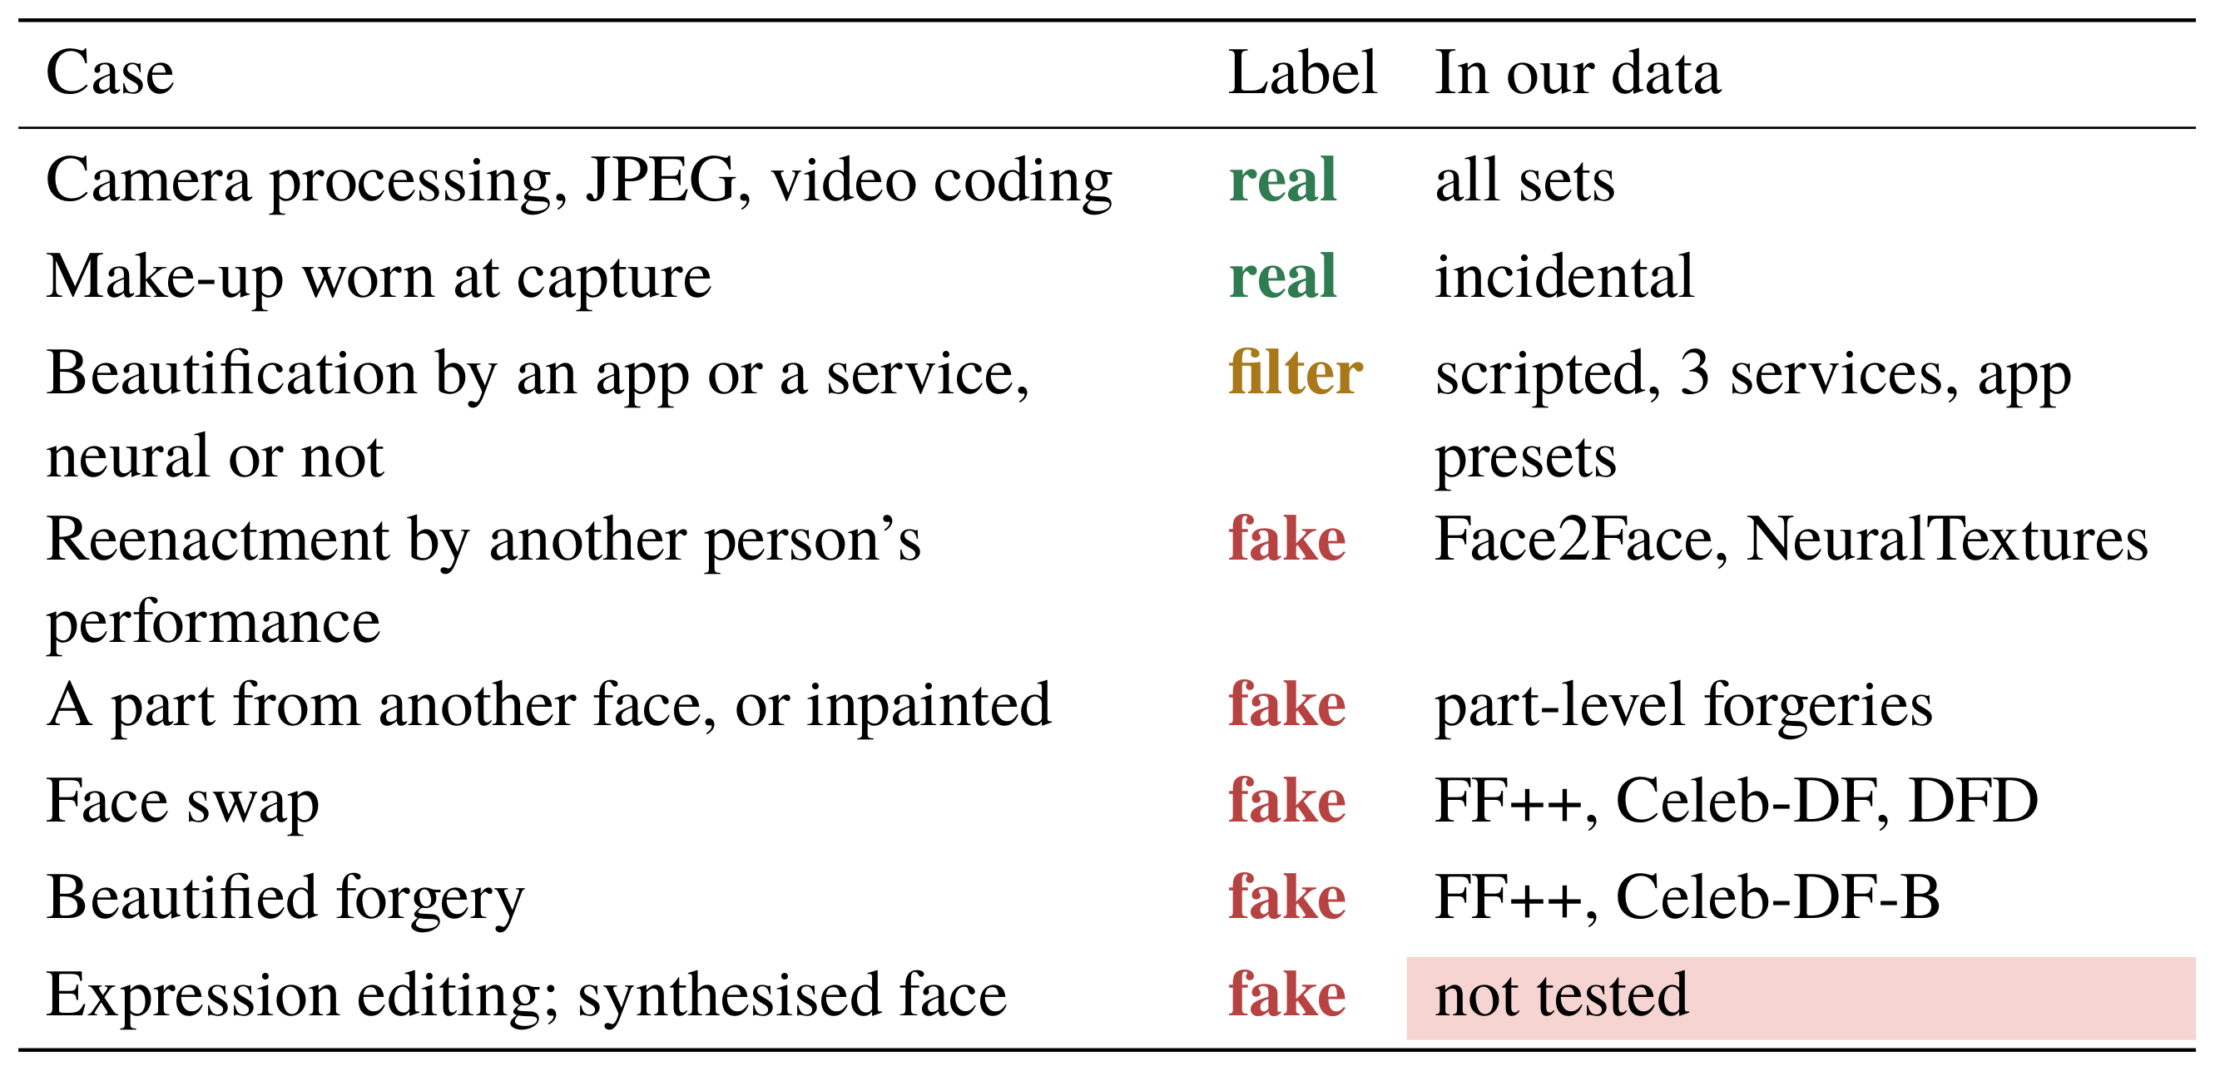
[Definitions]
Three labels, decided by what an edit changes
real
the capture as recorded, including camera processing and compression
filter
still the captured person at the captured moment; only the appearance of their own face changed (tone, texture, smooth reshaping). Identity, expression, pose and speech unchanged
fake
shows a person or an action that was not captured: face swap, reenactment, synthesis, or a facial part from another person or generated
Any fake edit makes the image fake. The tool does not decide: neural retouching is filter; reenactment keeps the identity but is fake.
Notes:
那 filter 和 fake 到底怎麼分？我們的原則是看「改了什麼」，不看用什麼工具改。real 是相機拍下來的原樣，包括相機本身的處理和壓縮。filter 是畫面上還是拍攝當下的那個人，表情、姿勢、說的話都沒變，只有這張臉的外觀被改了，例如膚色、皮膚紋理、五官的平滑變形，也就是磨皮、美白、大眼、瘦臉、調色。fake 是畫面呈現的人或動作不是拍到的那個：換臉、用別人的表演驅動這張臉的 reenactment、整張合成，或是某個部位換成別人的或生成的內容。只要含有 fake 的成分就算 fake，所以美顏過的 deepfake 還是 fake。右邊的表列出容易混淆的情況：化妝算 real；用神經網路做的美顏還是 filter；reenactment 雖然身分沒變，但動作不是拍到的，所以是 fake。最後一欄是我們的資料有沒有涵蓋，表情編輯和全合成臉我們沒有測，就標 not tested。

Slide 7
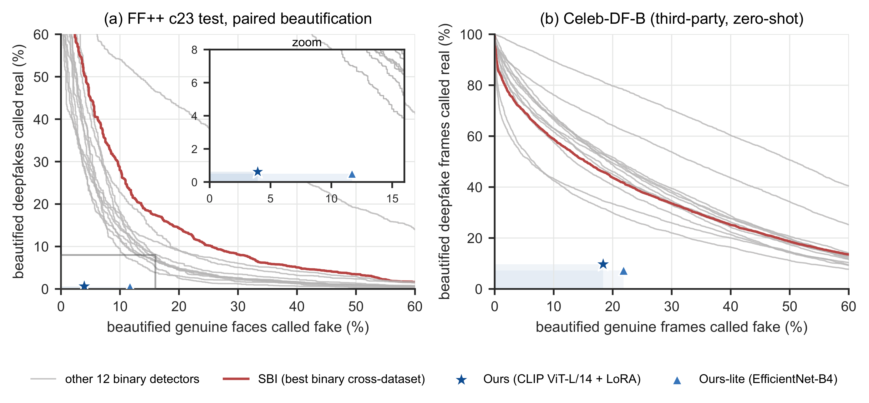
[Problem]
No threshold of 13 published detectors reaches our pair of errors
Every grey curve is one detector over all thresholds; none enters the box under our two models.
Notes:
這張圖把 13 個已發表的偵測器所有可能的門檻都掃過一遍。橫軸是誣告率，縱軸是漏抓率，越靠左下越好。灰色每一條線是一個偵測器，紅色是 SBI。藍色星星和三角形是我們兩個模型，它們下面的方框是「要贏我們必須達到的區域」。沒有任何一條線進得了那個方框，也就是說，二元偵測器不管門檻怎麼調，都做不到我們這組誤差。

Slide 8
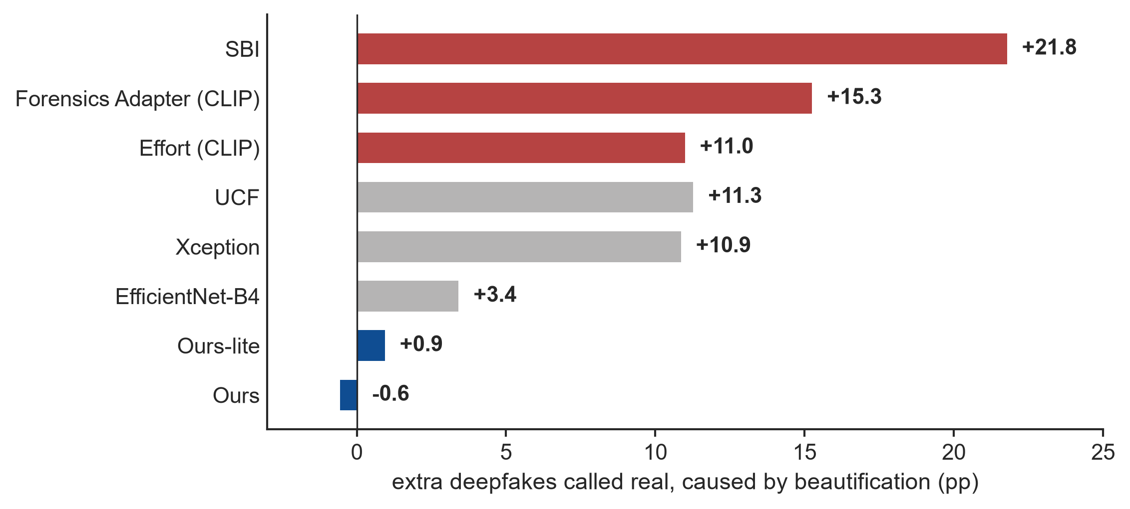
[Problem]
Beautification alone lets deepfakes escape, even CLIP detectors
Celeb-DF-B
third-party benchmark, app beautification, 232 genuine + 232 deepfake videos
How it is measured
each binary detector at 5% FPR on untreated genuine frames; the re-encoding effect is removed with the compression-only videos
Ours
+2.9 pp in total, all of it from re-encoding
SBI loses 21.8 pp to beautification alone; our model loses nothing measurable.
Notes:
這頁量的是「美顏會讓多少 deepfake圖片被放過」。Celeb-DF-B 這個dateset 的美顏影片同時也被重新壓縮過，所以我們用它只壓縮、不美顏的版本把壓縮的影響扣掉，剩下的才是美顏本身造成的。SBI 多放過 21.8 個百分點；前面提到的兩個 2025 年 CLIP 方法，Forensics Adapter 是 15.3，Effort 是 11.0。我們的模型是 -0.6，也就是沒有影響到。

Slide 9
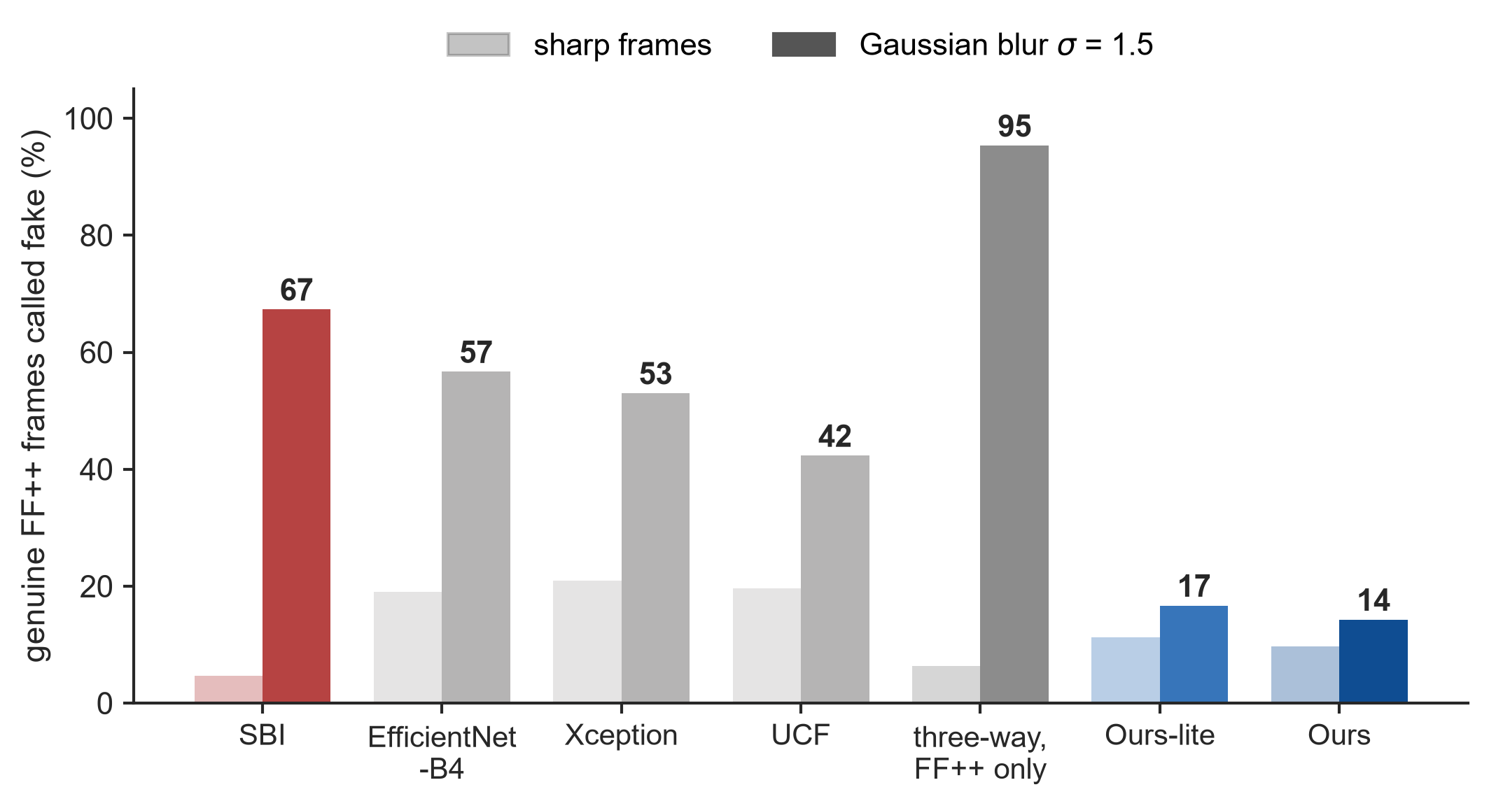
[Problem]
One more label is not enough: blurred real faces look forged
Cause
self-blending blurs one side of the blend, so the detector learns soft = fake
Fix
apply the same blur or downscale to the real, filter and fake image of each training triplet
Caveat
strong JPEG (q30) raises false alarms by 6 pp for Ours and 15 pp for Ours-lite
Same 300 genuine frames: SBI calls 67% fake after blur, our FF++-only model 95%, Ours 14%.
Notes:
但只加第三個類別還不夠。我們發現在 FF++ 上訓練的偵測器，都把「模糊」當成偽造的證據。同樣 300 張真臉加一點高斯模糊，SBI 有 67% 判成假，我們早期只用 FF++ 訓練的三類模型更嚴重，95%。原因是 self-blending 這類訓練方法本身會把合成的那一半弄模糊，模型就學到「糊的就是假的」。解法是訓練時對同一組 real、filter、fake 三張圖套一樣的模糊或縮放，模糊就不再跟class 有關。

Slide 10
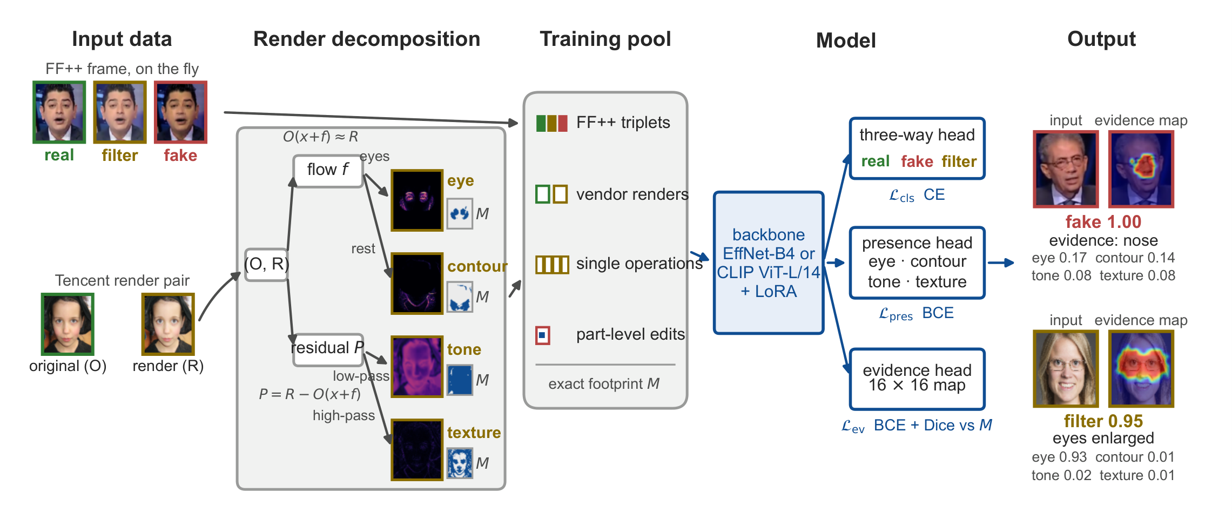
[Method]
One model, three heads, trained on paired originals
Every edited training image has a pixel-aligned original, so its label and its edit region are exact.
Notes:
這是整個方法的架構。關鍵是：每一張被修改過的訓練圖片，我們都有它逐像素對齊的原圖，所以不只知道它屬於哪一類，還知道確切被改了哪裡，我們叫它 footprint。模型是一個 backbone 接三個 head：第一個 head 判哪個 class，presence head 判四種修圖各有沒有做，evidence head 輸出一張熱圖，用 footprint 監督它。主模型是 CLIP ViT-L/14 加 LoRA，這跟 2025 年那兩個 CLIP 方法是同一個等級的骨幹，比較才公平。小模型是 EfficientNet-B4，一個輕量 CNN，可以在手機上跑。

Slide 11
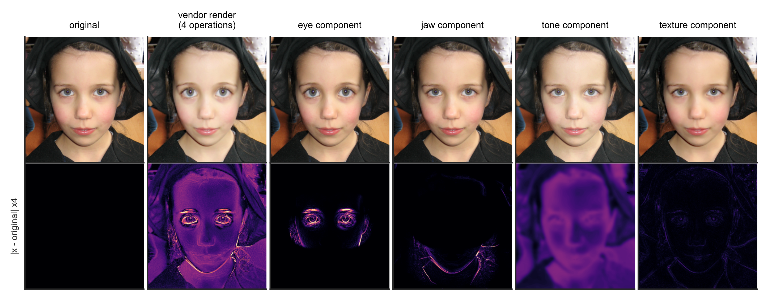
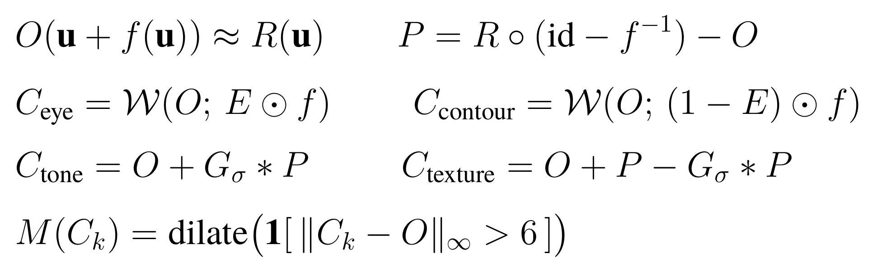
[Method]
Key idea: split each commercial render into single operations
Why: commercial services apply four edits at once, and a model trained on renders learns only their co-occurrence.
Result: 50k single-operation training images from two services (after dropping edits below the measurement noise); the four parts recompose the render at 108 dB.
Notes:
商用美顏的 dataset 他們，一次會同時做四種修圖。直接拿來訓練，模型只會學到「四種一起出現」，遇到只做一種的就認不出來。所以我們用光流把「形狀的改變」拆出來，再依眼睛區域分成眼睛放大和臉型；剩下的顏色差異再用低通和高通拆成美白和磨皮。四個部分加回去跟原本的修圖結果幾乎完全一樣。

Slide 12
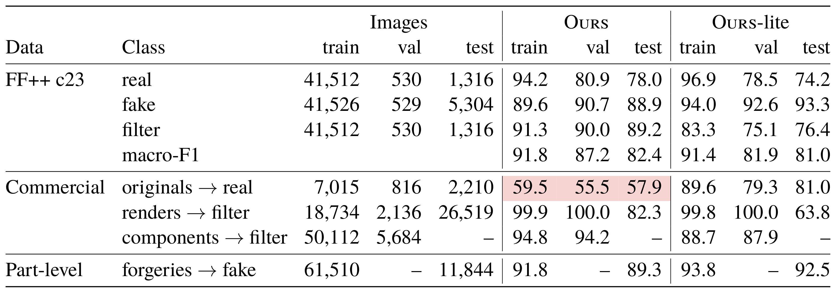
[Results]
Training, validation and test accuracy
Recall per class (%). Training accuracy on a random sample of 2,000 images per row (4,000 part-level forgeries); validation and test on every image. Commercial test data: the unseen service.
New finding: Ours keeps only 59.5% of its own training originals real, so the filter bias exists on training data.
Notes:
上次教授問到 training 和 testing 的成績，這頁補上。左邊是每個資料來源在 train、val、test 各有幾張，右邊是兩個模型在三個 split 上的準確率。train 的準確率是從訓練資料每列隨機抽 2,000 張量的，val 和 test 是全部。FF++ 的 macro-F1，主模型從 train 91.8、val 87.2 到 test 82.4，掉最多的是 real，從 94% 掉到 78%。fake、filter 和部位偽造在 train 跟 test 之間差不到 3 個百分點。紅色這格是這次新發現的：商用修圖沒修過的原圖，主模型連訓練時看過的原圖也只有 59.5% 判成 real，跟 val 的 55.5、test 的 57.9 差不多。所以原圖被判成 filter 這個問題在訓練資料上就存在，不是泛化失敗，這是接下來要查的重點。

Slide 13
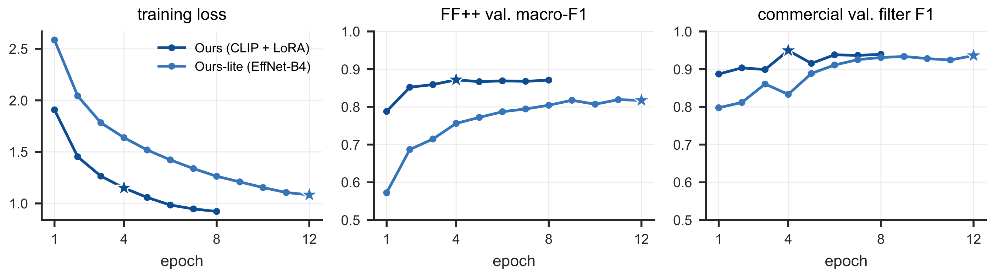
[Results]
Checkpoints are chosen on validation; no test set is used
Selection rule: the epoch with the highest mean of FF++ validation macro-F1 and filter F1 on held-out Tencent / Megvii faces (star).
Chosen: Ours epoch 4 of 8, Ours-lite epoch 12 of 12.
Validation macro-F1 levels off after epoch 4 for Ours; training loss keeps falling.
Notes:
這頁是訓練過程。左邊是 training loss，兩個模型都穩定下降；中間是 FF++ validation 的 macro-F1，右邊是商用修圖 validation 的 filter F1。星號是選中的 checkpoint：取這兩個 validation 分數平均最高的 epoch，主模型是第 4 個（總共 8 個），小模型是第 12 個。test 資料完全沒有參與選擇。主模型的 validation macro-F1 在第 4 個 epoch 之後就持平了，training loss 還在下降。

Slide 14
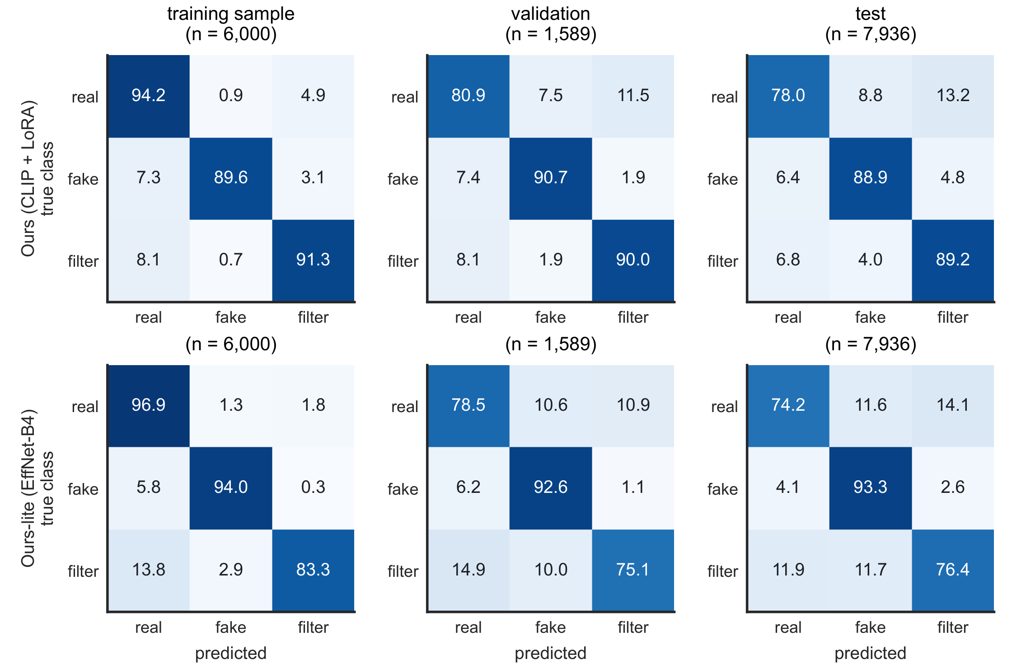
[Results]
The train–test gap is in genuine frames
How to read
FF++ c23, rows = true class, % of the row; top Ours, bottom Ours-lite
Genuine
Ours 94.2 → 78.0 from training to test; at test 13.2% go to filter, 8.8% to fake
Fake and filter
Ours stays within 2.1 points of training
Next: find why genuine faces drift to filter, on FF++ and on the commercial originals alike.
Notes:
這是 FF++ 在 train、val、test 三個 split 的 confusion matrix，每一列是真實類別，加起來是 100%，上排是主模型，下排是小模型。fake 和 filter 在三個 split 都很穩定，主模型的差距在 2.1 個百分點以內；主要的落差在 real 那一列：主模型的 real 在 train 是 94%，到 test 剩 78%，流失的部分 13% 跑到 filter、9% 跑到 fake。所以接下來要查的是真臉為什麼會往 filter 偏，FF++ 和商用修圖的原圖是同一個問題。

Slide 15
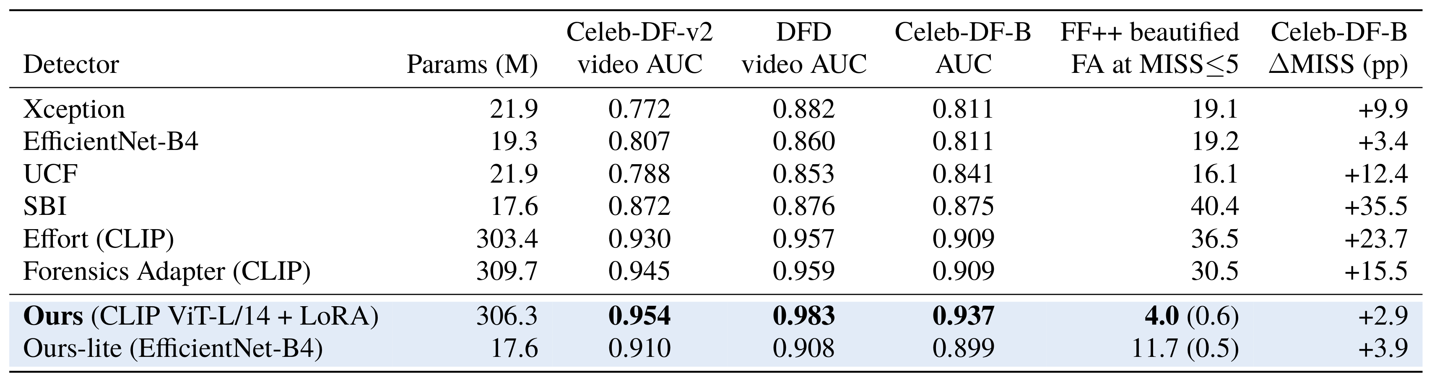
[Results]
Detection: level with 2025 CLIP detectors, not broken by filters
Paired bootstrap on the same frames: Ours − SBI is positive in all four settings; Ours − Effort and Ours − Forensics Adapter contain 0 in all eight (level, not better).
FA at MISS≤5: beautified genuine faces a binary detector must accuse to keep beautified deepfakes under 5% (ours: no threshold, escape in parentheses).
Claim: level with Effort and Forensics Adapter, above SBI, and beautification does not break it.
Notes:
這張是偵測能力的比較，所有方法都在同一批影格上重新跑過。我們在 Celeb-DF-v2、DFD、Celeb-DF-B 的 AUC 和CLIP 的作法成績差不多；比 SBI 的好。右邊兩欄是差別所在：它們被美顏影響 15 到 24 %，我們是 2.9。

Slide 16
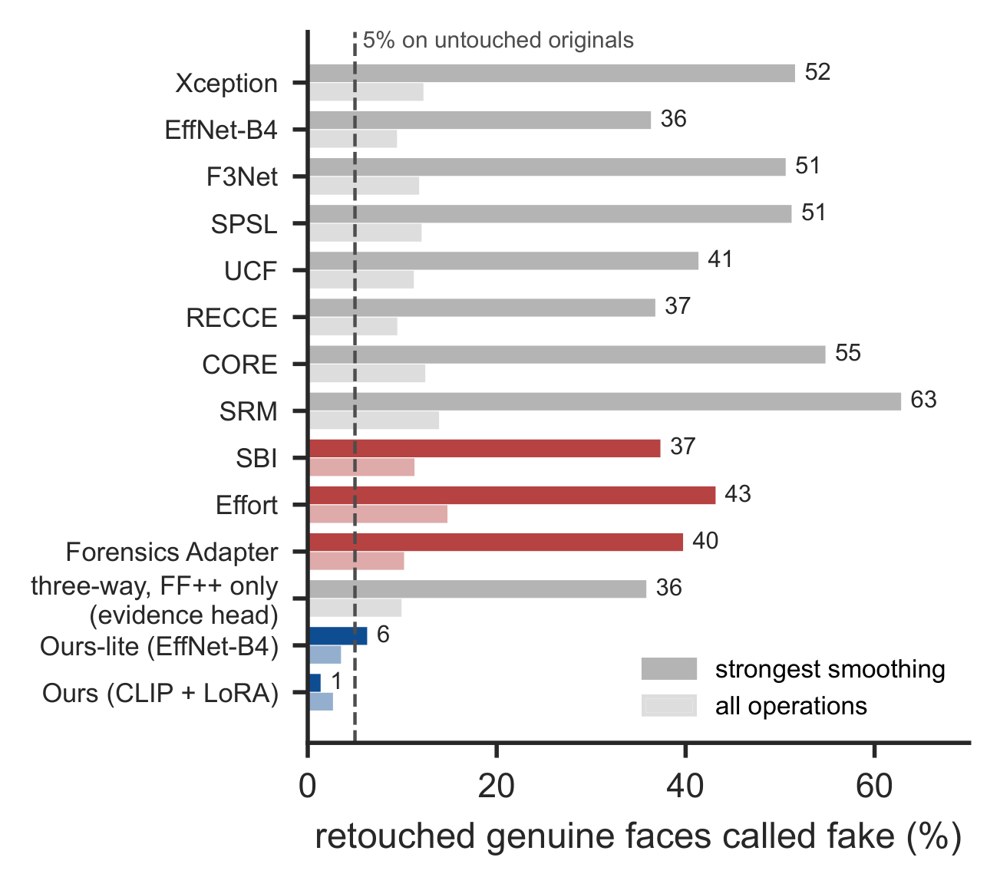
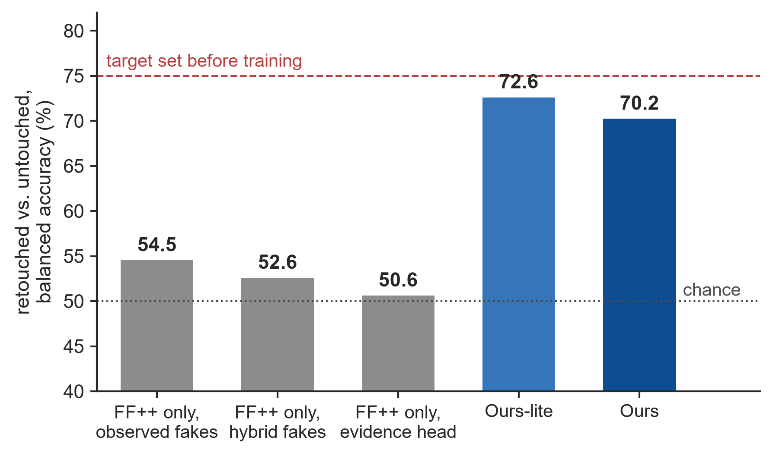
[Results]
Unseen retouching service: no false accusation, 70% separation
retouched genuine faces called fake, 5% FPR on originals
2,210 FFHQ originals vs. their 26,519 Alibaba renders
Ours sends 82% of retouched faces to filter, but also 42% of untouched originals.
Notes:
這頁是用一家完全沒看過的商用美顏的dataset，阿里巴巴，來測試。左圖：在只誤判 5% 原圖的門檻下，已發表的方法會把 36% 到 63% 磨皮的real 判成 fake，我們是 1.4%，所有修圖合計 2.7%。右圖是「修過 vs 沒修過」的分辨能力：只用 FF++ 訓練的模型都在 50% 上下，也就是用猜的；我們提升到 70% 到 73%，但沒有達到訓練前訂的 75%。主要問題在紅色這行：我們會把 82% 修過的照片判成 filter，但同時也把 42% real 判成 filter，特異性不夠。

Slide 17
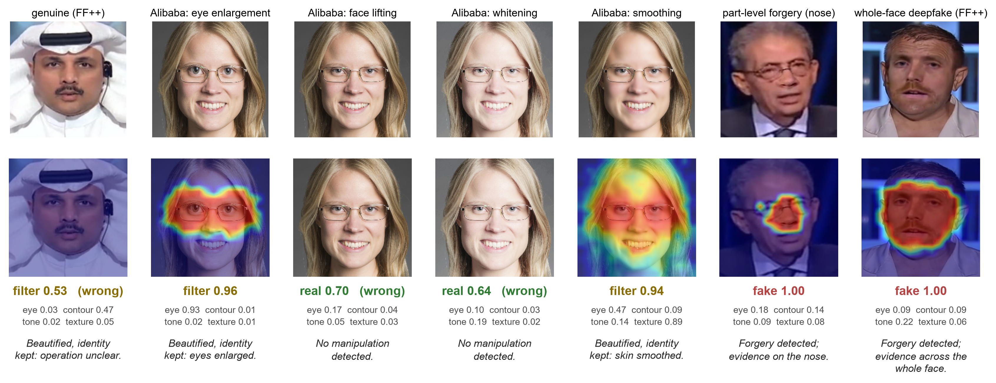
[Explanation]
What the system outputs for one image
Examples fixed in advance, wrong cases kept: one FF++ genuine frame, the four Alibaba edits of one face, one part forgery, one whole-face deepfake.
Label, operations and facial part each come from one head; the sentence is a template, no language model.
Notes:
接下來是解釋性。這頁是系統對一張圖實際輸出的東西。每張圖會輸出：判斷結果和機率、四種修圖各自的分數、熱圖，還有一句英文說明。句子是用模板組的，沒有用VLM：判 real 就固定一句；判 filter 會列出分數超過 0.5 的修圖種類；判 fake 會寫熱力圖最集中的臉部部位，全臉都強就寫 whole face。可以看到眼睛放大、磨皮、region fake 、whole face 都講對了；瘦臉和美白這兩張被誤判成 real，第一張 real 被誤判成 filter，這就是上一頁講的 70% 問題的實際樣子。

Slide 18
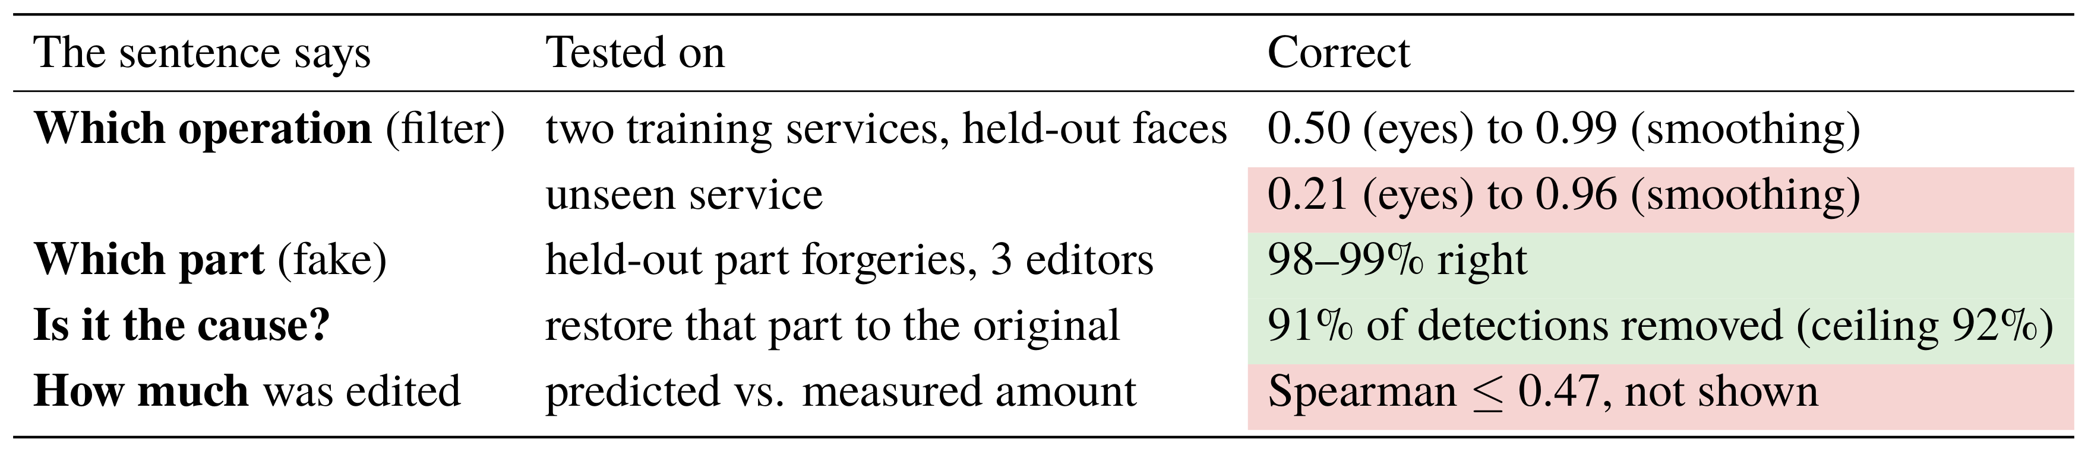
[Explanation]
How far each part of the sentence can be trusted
Fixed today: the facial part used to be named by area share, so the large skin region almost always won (right part in 8–12%). Naming it by the mean evidence inside each part gives 98–99%; the map itself was right all along.
Sentences are templates: 379 test images give 14 distinct sentences (real 1, fake 4, filter 9); what differs per image is the numbers behind them.
Where the forgery is: reliable. Which retouching operation: reliable for smoothing, weak for eyes and face shape.
Notes:
deepfake 在哪個部位：在沒看過的測試資料上 98 到 99% 講對，而且把那個部位還原，91% 的判定會消失，代表那個部位真的是模型判斷的依據。做了哪種修圖：在訓練過的廠牌上磨皮、美白很準，眼睛和臉型比較弱；換到沒看過的廠牌，眼睛只剩 0.21、臉型 0.35。

Slide 19
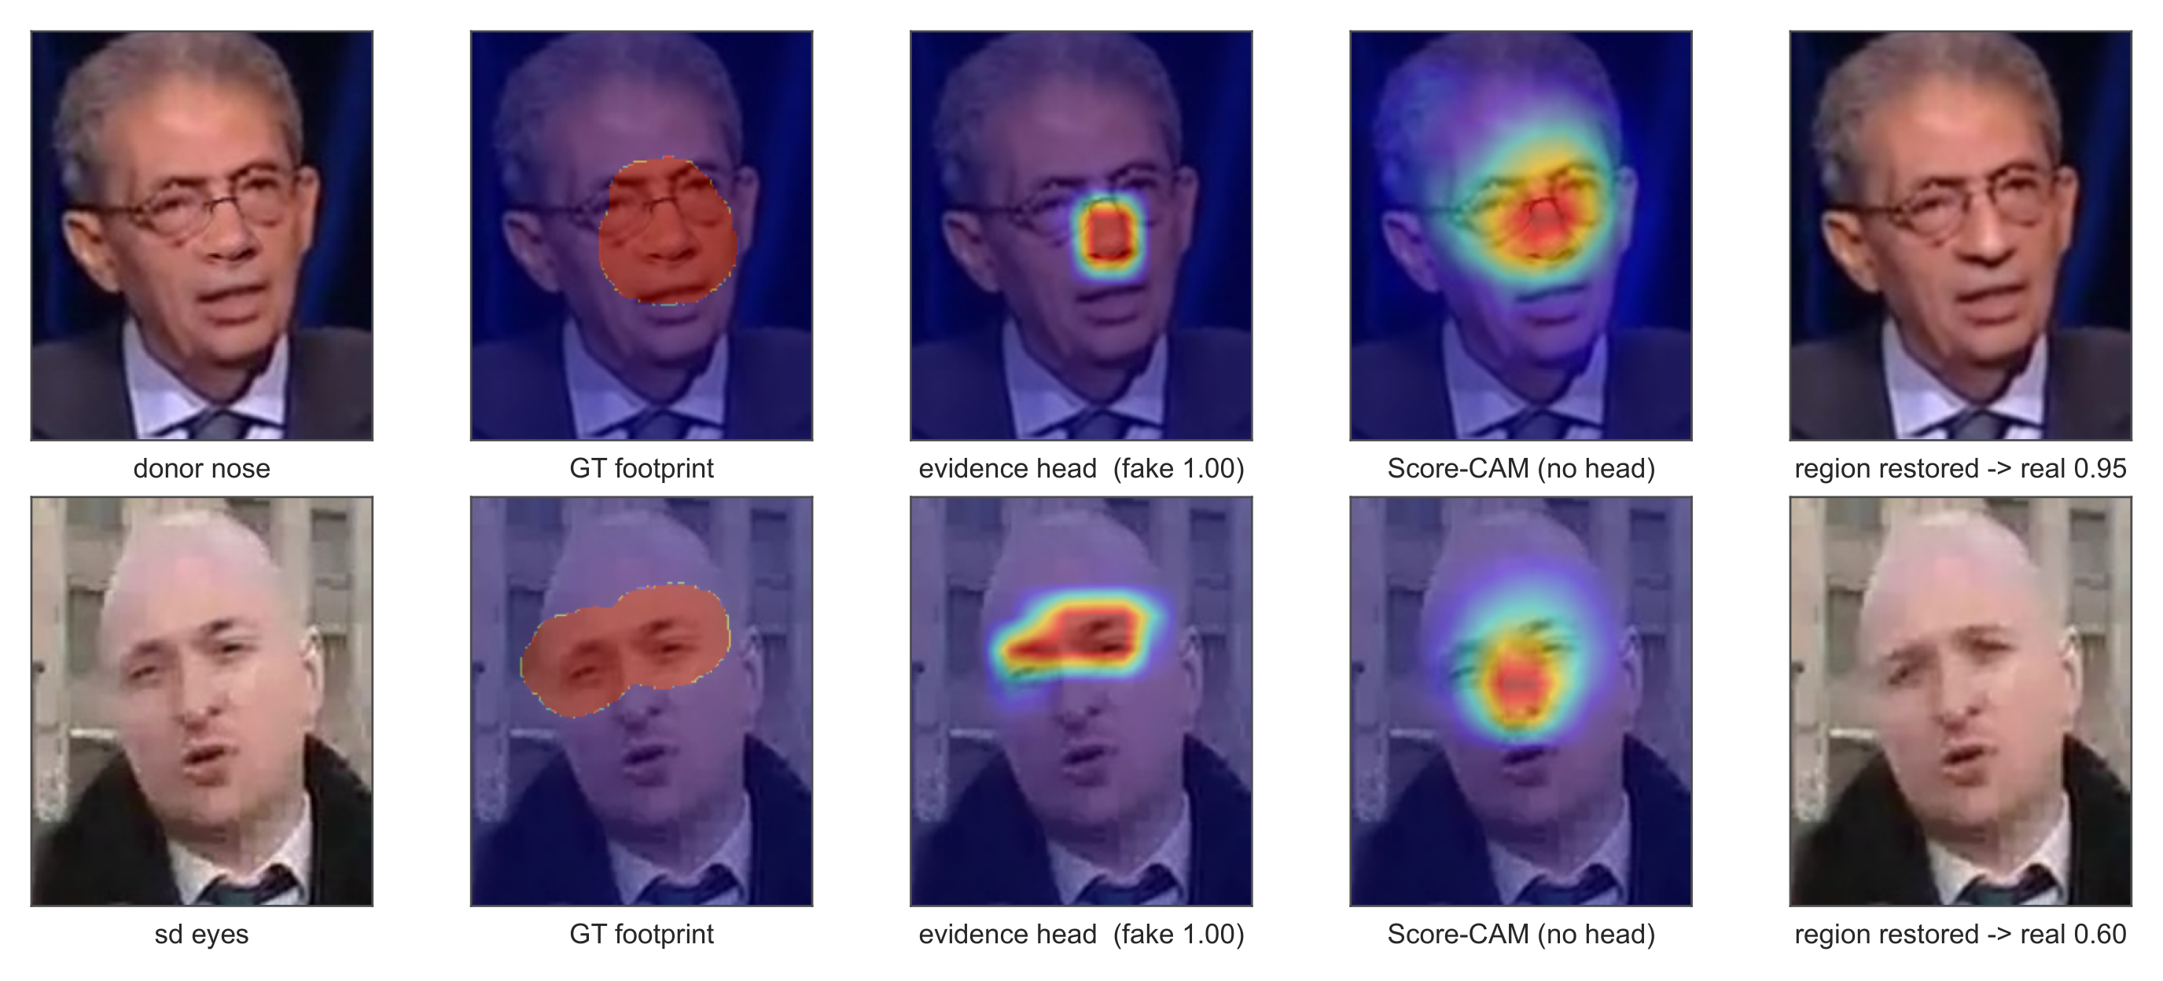
[Explanation]
The evidence map marks the edited part
Held-out part-level forgeries: input, true edit region, our map, Score-CAM, and the image after restoring the region.
Notes:
這是局部 deepfake 的例子。從左到右：input、真正被改的區域、我們的熱圖、沒有 evidence head 時用 Score-CAM 畫的圖（Score-CAM 是常見的事後熱圖方法，模型訓練完之後再從它的內部特徵推回它在看哪裡）、以及把熱圖指的區域還原成原圖之後的結果。可以看到我們的熱圖對準被改的鼻子和眼睛，Score-CAM 則散在整張臉中間；把圖還原之後模型也會改判成 real。

Slide 20
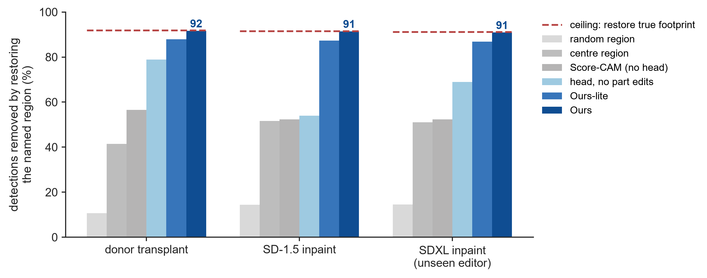
[Explanation]
Restoring the named region removes 91% of detections
Supervision with exact edit regions makes the difference: the same model without part-level edits reaches 54–79%.
Notes:
這張把「還原指出的區域會讓多少判定消失」量化。紅色虛線是還原真正被改的區域能達到的上限。我們的模型在三種編輯方式上都貼著上限，包括訓練時完全沒看過的 SDXL。比較組：隨機區域 11 到 15%、臉中央 42 到 52%、Score-CAM 約 52 到 57%。淺藍色是同一個模型但訓練時沒有部位偽造資料，只有 54 到 79%，說明是 footprint 監督讓熱圖變可信，不是 backbone 的關係。

Slide 21
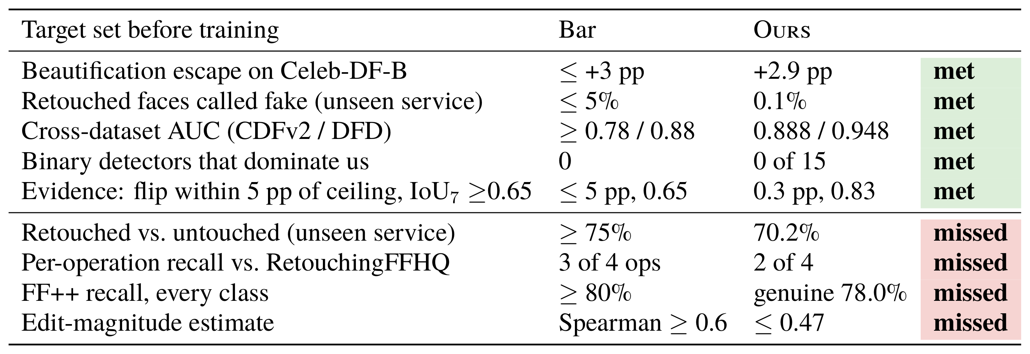
[Status]
Targets we set before training: five met, four missed
No target was changed after seeing the test sets, and no model was re-tuned on them.
Three of the four misses concern commercial retouching; the fourth is FF++ genuine recall (78.0 vs. 80).
Notes:
這是我們在訓練前就訂好的目標：五項達成，四項沒達成。沒達成的有三項跟商用修圖有關：分辨修過沒修過的 70%、各修圖種類的辨識率、修圖幅度的估計；另一項是 FF++ real face 的 recall 78%，差 80% 一點。

Slide 22
[Status]
Done and next
Done
Next two weeks
13 published detectors re-scored on the same frames
Why 40–44% of untouched originals go to filter, training originals included
One model: detection + filter + evidence head
Name an operation only when that head is reliable
Text explanation from all three heads
Explanations specific to each image instead of a fixed template
Edge model: TFLite 18 MB, 9.7 ms on one CPU thread
Label definitions; train / val / test accuracy
Notes:
已完成：13 個已發表方法在同一批資料上的重新評測、一個同時做偵測、濾鏡判斷和熱圖的模型、簡單的文字解釋輸出、以及可以在手機跑的小模型，也補上了三類的定義和 train、val、test 的成績。接下來兩週：會查清楚為什麼 40% 到 44% 沒修過的原圖會被判成 filter，連訓練用的原圖也是；第二，只有在對應的 head 夠可靠時才在句子裡講出修圖種類，第三是產生針對特定影像的解釋，而非使用固定模板。

Slide 23
THANK YOU
Notes:
以上是這次的進度報告，謝謝。

